Slide 1
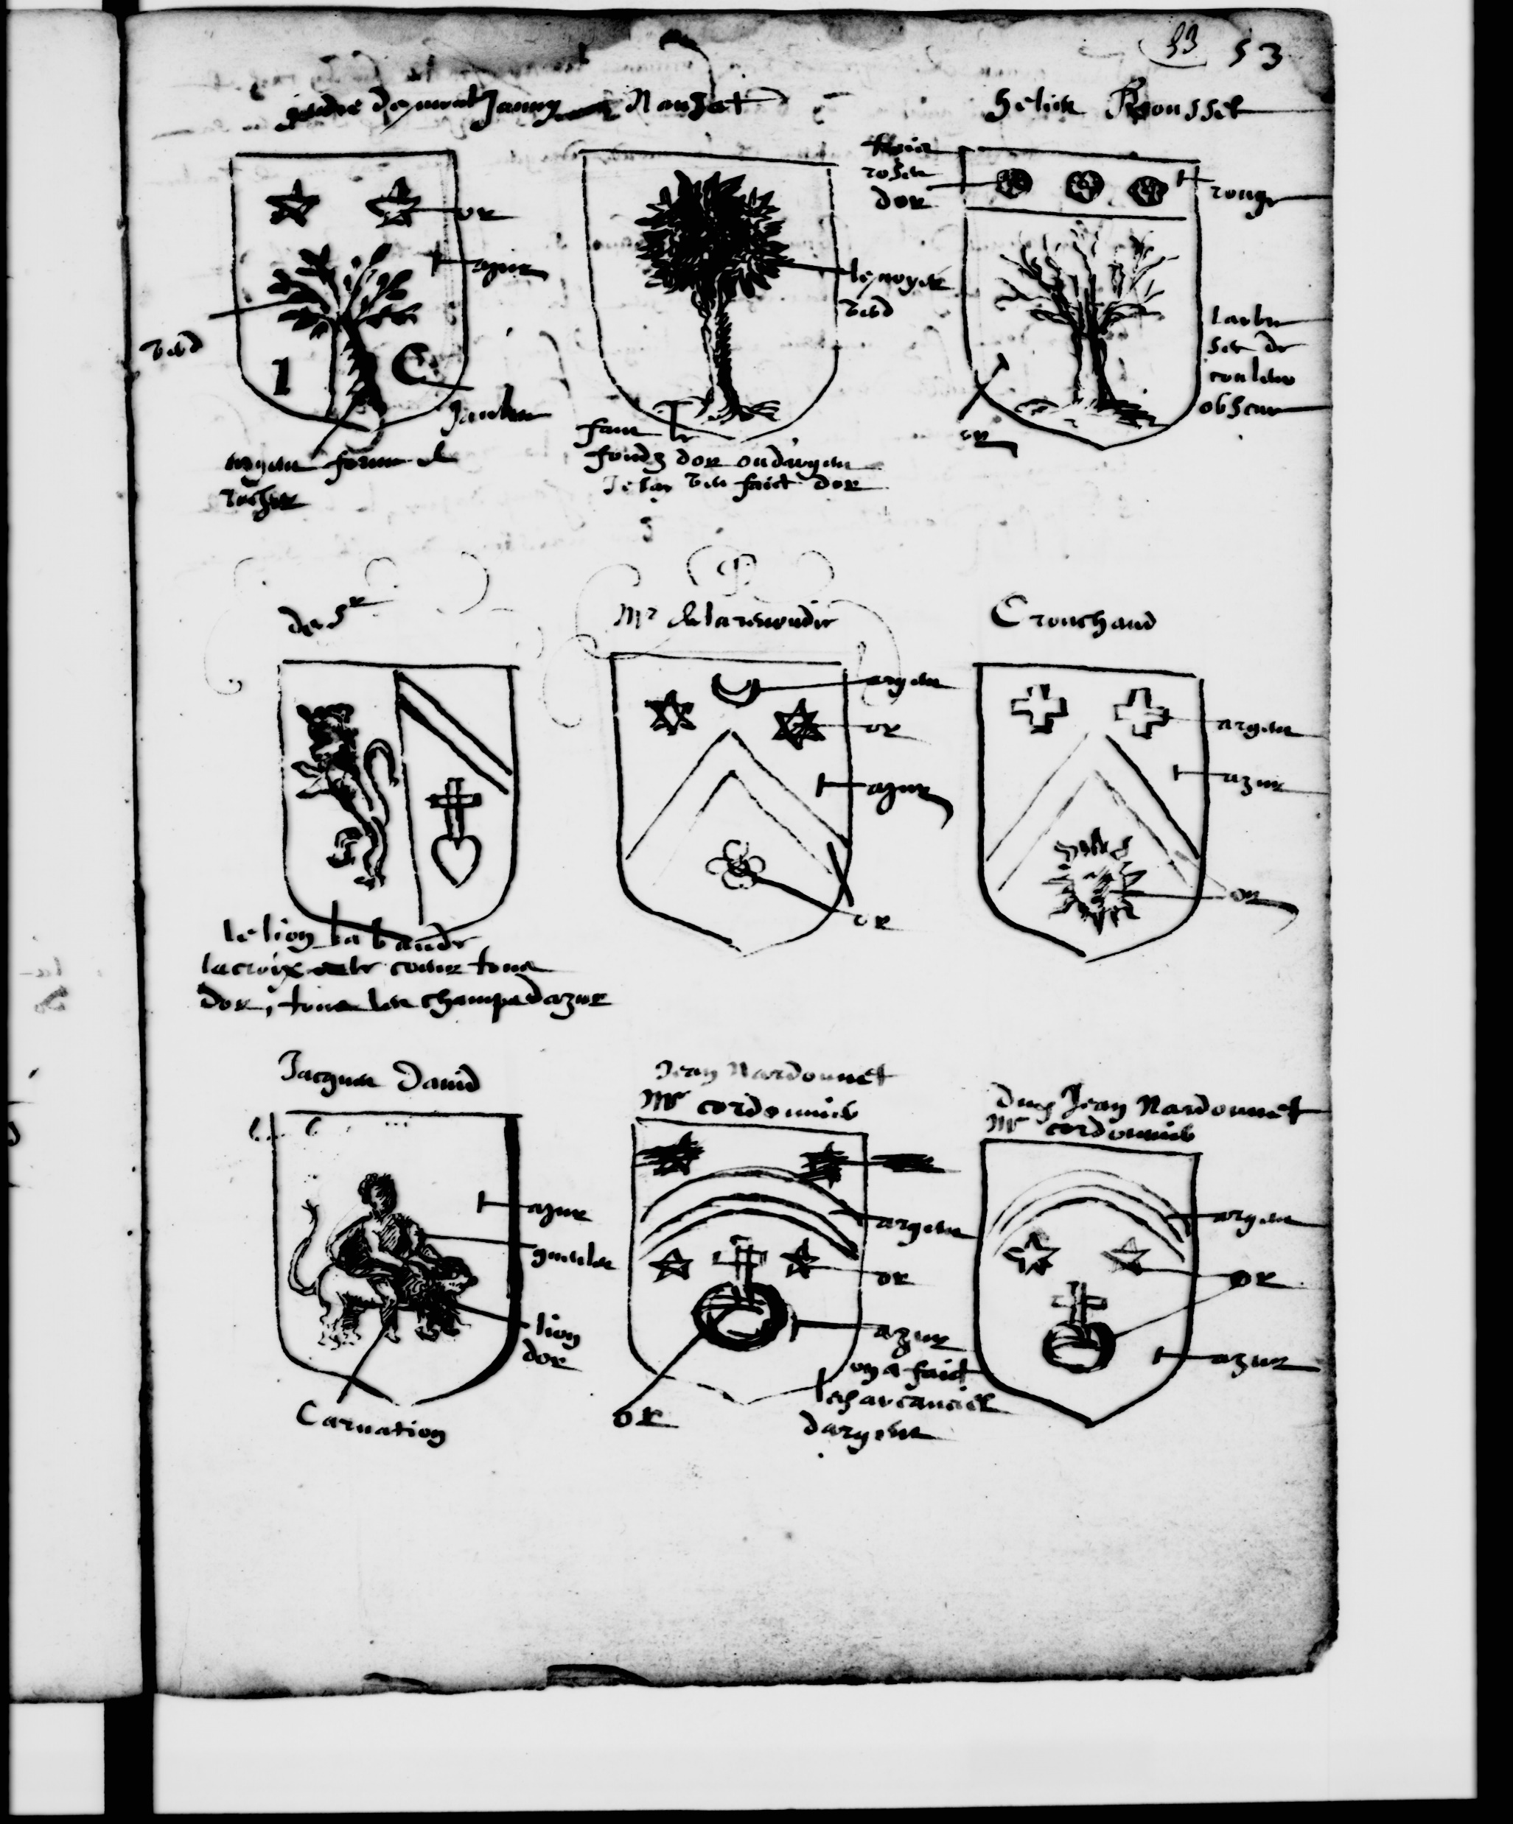
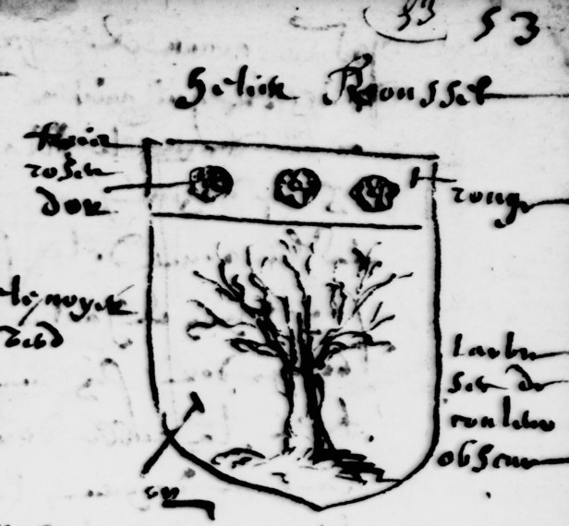
Liste des monnayeurs de Limoges (Bulletin de la société archéologique et historique du Limousin 1932)
Armorial 1696 test2

Slide 2
Liste des monnayeurs de Limoges (Bulletin de la société archéologique et historique du Limousin 1932)
Armorial 1696 test2

